Slide 1
Curso Livre de Java 2
Java Web

Slide 2
Introdução
Desenvolvimento de sistemas: a importância das aplicações corporativas
O formato do desenvolvimento de sistemas para aplicações corporativas elaboradas para clientes específicos é muito diferente daquele praticado na criação de softwares para o consumidor final.
Um aplicativo corporativo é aquele utilizado por uma empresa para atender a demandas internas de gestão, produção e administração.

Slide 3
Como funciona o desenvolvimento de sistemas e softwares corporativos?
As aplicações desenvolvidas para empresas são softwares extremamente personalizados e específicos.
Quando uma desenvolvedora decide criar um aplicativo para o varejo, ela precisa primeiro entender quem é exatamente o seu consumidor e, a partir de dados confiáveis e pesquisas, traçar um perfil desse público para entender a demanda real do produto.
Com base nisso, será possível criar algo que atenda essas pessoas, de uma forma mais ampla, como as roupas vendidas em uma grande loja.
Mas se a aplicação será feita para uma empresa, o processo de concepção fica um pouco diferente: o público e os objetivos já estão muito bem definidos, assim com a existência de uma demanda. Ainda assim, cabe aos desenvolvedores a tarefa de se aprofundar na área do seu cliente para entender quais são de fato os problemas enfrentados por ele.

Slide 4
Como funciona o desenvolvimento de sistemas e softwares corporativos?
Uma aplicação corporativa então é como um terno feito sob medida: é fundamental que as necessidades da empresa sejam corretamente mensuradas e que o produto final consiga atendê-lo.
Hoje, boa parte dessas aplicações são entregues como um serviço, no modelo SaaS – Software as a Service.
Isso significa que, em vez de simplesmente vender o aplicativo, o fornecedor do software se responsabiliza pela estrutura e atualizações, cobrando uma assinatura para isso. Esse modelo de distribuição e comercialização acaba sendo mais vantajoso para o cliente, que precisa arcar com gastos e preocupações menores.

Slide 5
O que utilizaremos nas aulas
Netbeans 8.1
Apache Tomcat
Framework Java Server Faces - Facelets
Framework PrimeFaces
MySQL

Slide 6
JAVA SERVER FACES
JSF é um framework criado para agilizar a construção de interfaces para aplicações Java web que incorpora o padrão arquitetural MVC.
Além disso, o JSF disponibiliza diversos componentes prontos capazes de se comunicar com classes Java, chamadas Managed Beans, que conseguem acessar as demais camadas do sistema.

Slide 7
Características
Permite que o desenvolvedor crie UIs através de um conjunto de componentes UIs pré-definidos;
Fornece um conjunto de tags para acessar os componentes;
Reutiliza componentes da página;
Associa os eventos do lado cliente com os manipuladores dos eventos do lado do servidor (os componentes de entrada possuem um valor local representando o estado no lado servidor);
Fornece separação de funções que envolvem a construção de aplicações Web.
Utiliza Ajax em alguns de seus componentes tornando alguns processos mais rápidos e eficientes.

Slide 8
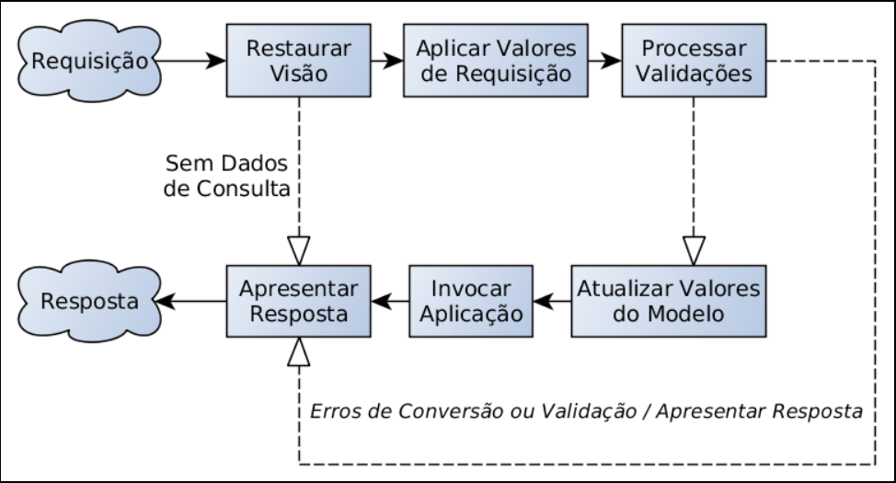
Ciclo de Vida Java Server Faces

Slide 9
Facelets
O Facelets é um subprojeto do JSF criado pela antiga Sun Microsystems e atualmente mantido pela Oracle, facilmente integrável com a tecnologia Java e que mudou toda a maneira de se implementar views nas páginas web ao parar de suportar JSPs como arquivos padrão para essa finalidade.
Nos primórdios do JSF, as integrações entre as páginas das aplicações eram sempre dificultadas pela grande quantidade de arquivos XML de configuração, bem como uso de diretivas JSP (<%@ %>) que feria o princípio fundamental do JSF: abstrair qualquer código Java diretamente na camada de visão através do uso de tags customizadas.
O Facelets surgiu como uma opção para solucionar esse problema não só eliminando todo o código explicito nas páginas, como também proporcionando a criação de templates reaproveitáveis e importáveis; e fornecendo recursos para operações básicas da lógica de programação como repetições, condições e manipulação de dados através da EL (Expression Language) do próprio JSF.

Slide 10
Características Facelets
Permite a integração entre diferentes versões do JSF 1.2 (a mais famosa) e 2.2 (a mais recente), além de atender por completo a especificação da Oracle e do Apache Myfaces.
Facilidade na criação de templates (por exemplo, você pode criar uma página Facelets para representar o cabeçalho da aplicação, outra para o rodapé, e pode importá-las facilmente em todas as demais páginas, sem necessitar usar as tags de include diretamente).
Tem um atributo chamado “jsfc” que permite incluir trechos de código JSF nas tags HTML (veremos mais detalhes adiante).
Elimina o sistema JSP Compiler to Servlet que é usado para compilar as páginas JSPs em Servlets antes de devolver a resposta ao browser. Isso basicamente aumenta em 30% a 50% a performance do sistema.
Facilidade para criar componentes reutilizáveis, usar os de terceiros ou criar os seus próprios.
Usa XHTML (HTML extensível) como tecnologia para as views do JSF, que por sua vez, é bem mais rígida que as JSPs e HTML básico ao não permitir erros de fechamento de tags, ou ausência de atributos obrigatórios, por exemplo.
Precisão para reportar erros, isto é, o sistema de mensagens de erro do Facelets é semelhante ao do Java, baseado em stack traces (pilhas de mensagens de exceções). Assim podemos rastrear e entender exatamente aonde o problema está no código.

Slide 11
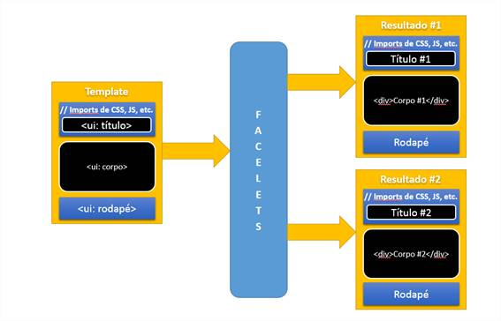
Representação do Funcionamento

Slide 12
PrimeFaces
O PrimeFaces é um popular framework para projetos JSF que pode ser usado para desenvolver rapidamente aplicações sofisticadas para empresas ou no desenvolvimento de sites padrão.
Tecnicamente, o PrimeFaces é uma biblioteca de componentes de interface gráfica para as aplicações web baseadas em JSF.
Com ele é possível aumentar a produtividade do desenvolvedor e a experiência do usuário com a aplicação, pois torna menos árduo criar uma aplicação que seja exibida corretamente na maioria dos dispositivos, sem contar que é muito flexível e personalizável, com uma grande opção de componentes para os mais diversos fins.

Slide 13
Primefaces
Além deste, temos outros frameworks para a mesma finalidade, dentre eles o IceFaces e o RichFaces, porém com menos popularidade, sem contar que o PrimeFaces está em alta comparado aos seus concorrentes que estão cada vez mais perdendo espaço. É possível comprovar isso com uma simples busca no Google Trends.

Slide 14
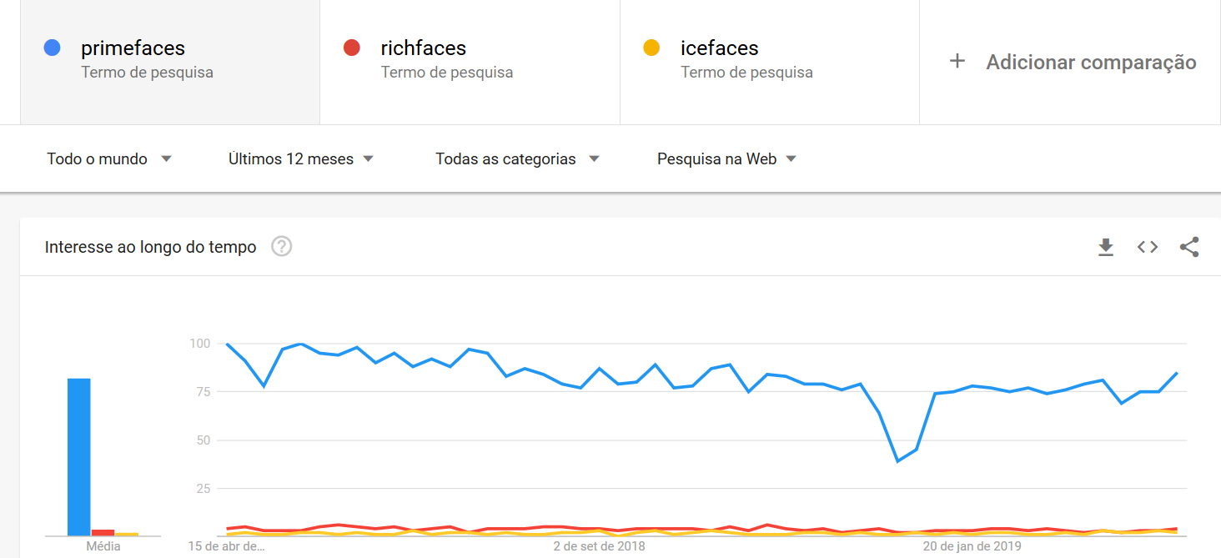
Google Trends – PrimeFaces vs Outros

Slide 15
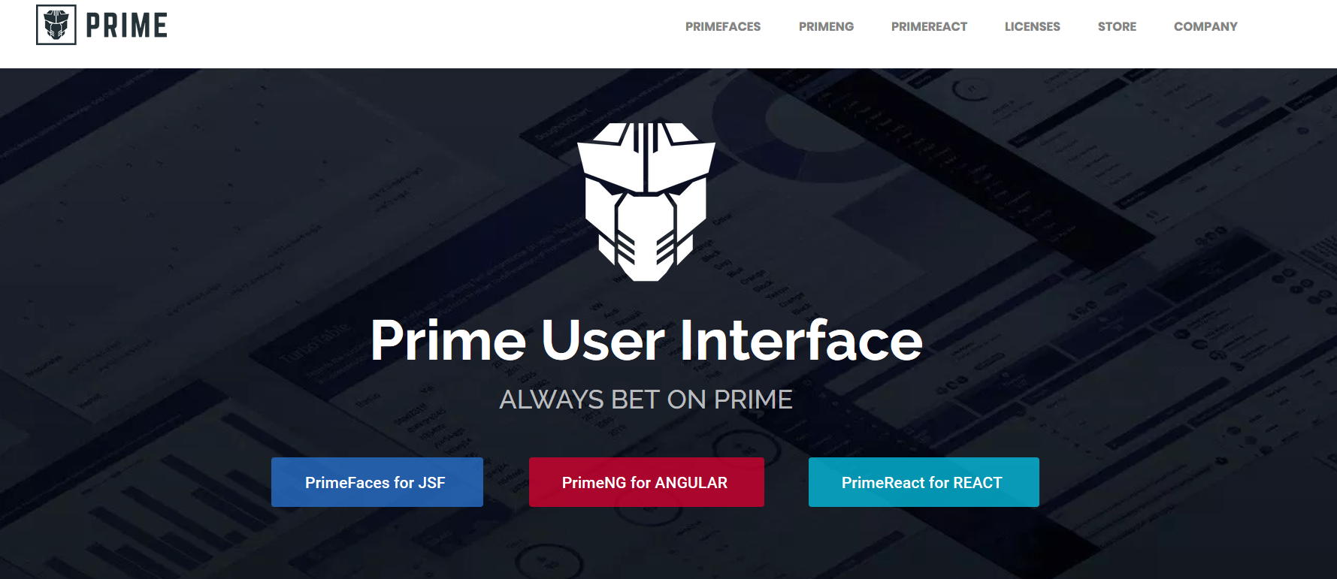

Slide 16

Apache Tomcat
O servidor Apache Tomcat é um container Web de código fonte aberto baseado em Java que foi criado para executar aplicações Web que utilizam tecnologias Servlets e JSPs.
O servidor Tomcat foi criado inicialmente como um subprojeto da Apache-Jakarta, no entanto, devido a sua alta popularidade, acabou sendo designado para um projeto separado da Apache, sendo assim mantido por um grupo de voluntários da comunidade de código aberto do Java.
Apache Tomcat é um servidor bastante estável com todas as características que um container comercial de aplicações web possui.

